Slide 1

“Ўзметкомбинат” акциядорлик жамияти
Ўзбекистон Республикаси “Манфаатлар тўқнашуви тўғрисида”ги Қонуни
Комплаенс хизмати
Бекобод-2025й.

Slide 2
2025 йилнинг 5 июнь куни Ўзбекистон Республикаси Президенти томонидан «Манфаатлар тўқнашуви тўғрисида»ги қонуни имзоланди.
Қонуннинг мақсади ва амал қилиш соҳаси
Мақсад:
Амал қилиш:
Фақат:
манфаатлар тўқнашуви билан боғлиқ муносабатларни тартибга солишдан иборат.
давлат органларига ва маҳаллий давлат ҳокимияти органларига, давлат муассасаларига, давлат унитар корхоналарига, давлат мақсадли жамғармаларига, шунингдек устав фондида (устав капиталида) давлат улуши 50 фоиз миқдорда ва ундан ортиқ бўлган акциядорлик жамиятларига (бундан буён матнда давлат органлари ёки бошқа ташкилотлар деб юритилади) нисбатан татбиқ этилади.
ўз устав фондида (устав капиталида) давлат органларининг ёки бошқа ташкилотларнинг улуши жами 50 фоиз миқдорда ва ундан ортиқ бўлган юридик шахсларга нисбатан;
ўз устав фондида (устав капиталида) ушбу модда учинчи қисмининг иккинчи хатбошисида кўрсатилган ташкилотларнинг улуши жами 50 фоиз миқдорда ва ундан ортиқ бўлган юридик шахсларга нисбатан давлат харидлари соҳасида амалга ошириладиган муносабатларга татбиқ этилади.

Slide 3
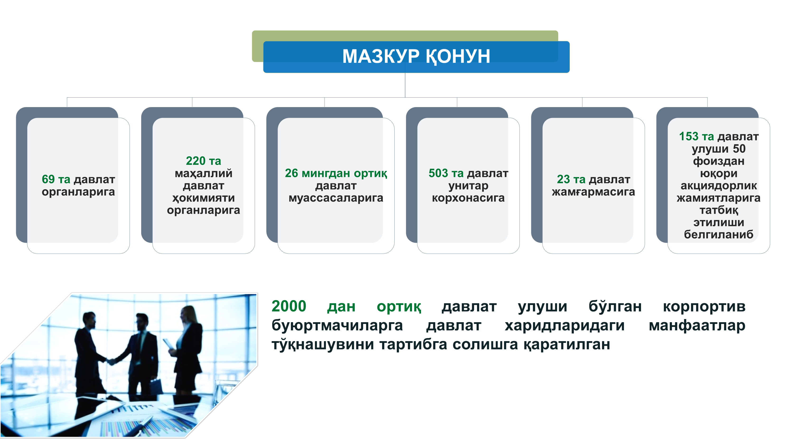

МАЗКУР ҚОНУН
белгиланиб
2000 дан ортиқ давлат улуши бўлган корпортив буюртмачиларга давлат харидларидаги манфаатлар тўқнашувини тартибга солишга қаратилган

Slide 4


МАНФААТЛАР ТЎҚНАШУВИ
Давлат фуқаролик хизматчисининг шахсий манфаатдорлиги унинг ўз
хизмат ваколатларини ЛОЗИМ ДАРАЖАДА БАЖАРИШИГА таъсир
кўрсатадиган ёҳуд таъсир кўрсатиши мумкин бўлган ҳамда ФУҚАРОЛАРНИНГ, ЖАМИЯТНИНГ ЁКИ ДАВЛАТ ОРГАНИНИНГ ШАХСИЙ МАНФААТДОРЛИГИ ва
ҳуқуқлари, қонуний манфаатлари ўртасида қарама-қаршилик юзага келадиган ёки юзага келиши мумкин бўлган вазият

Slide 5
Манфаатлар тўқнашувининг кўринишлари
Лоббизм
(инглиз. lobby – кулуар, коридор) норасмий шахсларнинг ўзаро учрашиб, расмий қарорлар устунлик қабул қилишдаги сиёсий таъсирнинг ўзига хос тури
Протекционизим
(лот. кўмаклашиш)
Маълум бир шахсларни лавозимга тайинлашга кўмаклашиш
Раҳнамолик, фаворитизм
(фр. favorit)
ҳимоя остидаги айрим ходимларни яқин олиш ва қўллаб-қувватлаш
Непотизм
(лот. nepos жиян)
Этник принциплар асосида давлат тузилмаларида ёки бошқа тузилмаларда тор гуруҳчилик манфаатлари билан иш кўриш
Клиентелизм
(инглиз. clientelism, лот. clientele - мижоз)
Лавозимидаги мансабдор шахс ва унга хайриҳох бўлган шахслар
(мансабдор шахслар, тадбиркорлик, сиёсий гуруҳлар)
Кронизм
(инглиз. ҳамфикр, таниш-билишчилик, гуруҳбозлик)
Лавозимларни таниш-билишчилик асосида дўстларга бериш
Пантуфляж (фран. шиппакни алмаштириш) хусусий секторга ишга жойлашишиш

Slide 6
Асосий тушунчалар
давлат органининг ёки бошқа ташкилотнинг ходими
манфаатлар тўқнашуви
манфаатлар тўқнашувини тартибга солиш бўйича махсус бўлинма
шахсий манфаатдорлик
яқин қариндошлар
давлат органларида ёки бошқа ташкилотларда меҳнат шартномаси (контракт) асосида ёхуд сайлаб қўйиладиган ёки тайинланадиган лавозимларда ишлаётган бошқарув ходимлари;
шахснинг шахсий (бевосита ёки билвосита) манфаатдорлиги унинг ўз лавозим ёки хизмат мажбуриятларини лозим даражада бажаришига таъсир кўрсатаётган ёхуд таъсир кўрсатиши мумкин бўлган ҳамда шахсий манфаатдорлик билан фуқароларнинг, ташкилотларнинг, жамиятнинг ёки давлатнинг ҳуқуқлари, қонуний манфаатлари ўртасида қарама-қаршилик юзага келаётган (мавжуд манфаатлар тўқнашуви) ёки юзага келиши мумкин бўлган (эҳтимолий манфаатлар тўқнашуви) вазият;
давлат органларининг ёки бошқа ташкилотларнинг коррупцияга қарши ички бўлинмалари (ва) ёки кадрлар бўлинмалари;
давлат органининг ёки бошқа ташкилотнинг ходими ёхуд у билан алоқадор шахслар ушбу ходим томонидан бевосита ёки билвосита қарор қабул қилиниши ёки ходимнинг ушбу жараёнда бошқача тарзда иштирок этиши натижасида олиши мумкин бўлган ҳар қандай наф ёки афзаллик;
ота-оналар, ака-укалар, опа-сингиллар, ўғиллар, қизлар, эр-хотинлар, шунингдек эр-хотинларнинг ота-оналари, ака-укалари, опа-сингиллари ва фарзандлари

Slide 7
Манфаатлар тўқнашуви билан боғлиқ муносабатларни тартибга солишнинг асосий принциплари
Манфаатлар тўқнашуви билан боғлиқ муносабатларни тартибга солишнинг асосий принциплари қуйидагилардан иборат:
қонунийлик;
фуқароларнинг, ташкилотларнинг, жамиятнинг ва давлатнинг қонуний манфаатлари устуворлиги;
очиқлик ва шаффофлик;
холислик;
коррупцияга нисбатан муросасизлик.

Slide 8
Давлат органи ёки бошқа ташкилот ходимининг ҳуқуқ ва мажбуриятлари
Ҳуқуқлар
махсус бўлинмага маслаҳат сўраб мурожаат этиш;
эҳтимолий манфаатлар тўқнашуви тўғрисидаги декларацияда кўрсатилиши керак бўлган маълумотлардан ташқари қўшимча маълумотларни электрон ёки ёзма шаклда тақдим этиш.
Мажбурият
ўз лавозим мажбуриятларини ёки хизмат ваколатларини виждонан бажариши ва уларнинг бажарилишига таъсир кўрсатадиган ёки таъсир кўрсатиши мумкин бўлган ўз шахсий манфаатлари билан боғлиқ ҳар қандай ҳаракатлардан ўзини тийиши;
лавозим мажбуриятларини ёки хизмат ваколатларини бажариш чоғида манфаатлар тўқнашувига олиб келадиган ёки олиб келиши мумкин бўлган шахсий манфаатдорликка йўл қўймаслиги;
мавжуд манфаатлар тўқнашуви юзага келган тақдирда, ўз иш юритувидаги ҳужжатлар бўйича қарор қабул қилингунига қадар ўзининг бевосита раҳбарини ёки махсус бўлинмани хабардор қилиши;
ўзининг бевосита бўйсунувидаги ходимларни ёки бошқа ходимларни бевосита ёки билвосита ўзининг шахсий манфаатларини кўзловчи ҳаракатларга (ҳаракатсизликка) мажбурламаслиги;
ўзи меҳнат (хизмат) фаолиятини амалга ошираётган давлат органи ёки бошқа ташкилот назорати остидаги ташкилотдан ёки унинг таркибий бўлинмасидан ишга қабул қилиш тўғрисида таклифлар келиб тушганлиги ҳолати ҳақида бир иш куни ичида хабар бериши;
бошқа ходимларга нисбатан ўзига маълум бўлган манфаатлар тўқнашуви ҳоллари тўғрисида хабар бериши;
эҳтимолий манфаатлар тўқнашувини тартибга солиш мақсадида махсус бўлинманинг сўровига кўра маълумотлар тақдим этиши шарт.

Slide 9
Давлат органининг ёки бошқа ташкилотнинг ходимига алоқадор шахслар
Ходимининг яқин қариндошлари, шунингдек, юридик шахслар, агар ушбу юридик шахснинг бошқарув органи раҳбари ёки аъзоси ёхуд устав фондига ходимнинг ўзи ёки унинг яқин қариндошлари эгалик қилса, давлат органи ходимига алоқадор шахслар ҳисобланади
Ҳуқуқ:
манфаатлар тўқнашувининг олдини олиш учун махсус бўлинмадан бепул маслаҳат олиш;
давлат органининг ёки бошқа ташкилотнинг манфаатлар тўқнашувини тартибга солиш бўйича ҳаракатлари (ҳаракатсизлиги) ёки қарорлари устидан шикоят қилиш ҳуқуқига эга.
Мажбурият:
шахсий манфаатларини кўзлаб манфаатлар тўқнашувига йўл қўймаслиги;
эҳтимолий манфаатлар тўқнашуви тўғрисидаги декларацияни электрон ёки ёзма шаклда тўлдириши, унга била туриб ёлғон ва нотўғри маълумотларни киритмаслиги шарт.
Давлат органининг ёки бошқа ташкилотнинг ходими билан алоқадор шахслар томонидан эҳтимолий манфаатлар тўқнашуви тўғрисидаги декларацияда била туриб ёлғон ёки нотўғри маълумотлар тақдим этилганлиги ушбу Қонунда белгиланган ҳуқуқий оқибатларга сабаб бўлиши мумкин.

Slide 10
Давлат органи ёки бошқа ташкилот ходимининг фаолиятида манфаатлар тўқнашувининг олдини олиш бўйича чекловлар
1
хизмат мавқеини суиистеъмол қилиш орқали шахсий наф олишга;
манфаатлар тўқнашуви ҳақидаги ахборотни ошкор этиш чоғида маълумотларни яширишга ёхуд била туриб ёлғон ёки нотўғри ахборот тақдим этишга;
бири бошқасига бўйсунувчи ёки бири бошқасининг назоратидаги ташкилотларда ўриндошлик бўйича ишлашга, бундан қонунчиликда назарда тутилган ҳоллар мустасно;
тижорат ташкилотларининг таъсисчиси (акциядори, иштирокчиси) бўлишга, бундан акциядорлик жамиятларининг эркин муомалада бўлган акцияларининг ўн фоизигача эгалик қилиш ҳоллари мустасно (давлат органларининг ходимига, давлат муассасаларининг
ва давлат унитар корхоналарининг, ўз устав фондида (устав капиталида) давлат улуши 50 фоиз миқдорда ва ундан ортиқ бўлган акциядорлик жамиятларининг раҳбарларига нисбатан татбиқ этилади)
ўзи меҳнат (хизмат) фаолиятини амалга ошираётган ташкилотнинг назоратида бўлган тижорат ташкилотларининг акцияларига ёки устав фондидаги (устав капиталидаги) улушларига ўзи ёки яқин қариндошлари эгалик қилишига, шунингдек ушбу ташкилотларнинг бошқарув органи аъзоси бўлишига, бундан бу фаолият қонунчиликка мувофиқ лавозим мажбуриятлари ҳисобланадиган ҳоллар мустасно.
ўзи меҳнат (хизмат) фаолиятини амалга ошираётган давлат органларида ёки бошқа ташкилотларда ўзига тааллуқли бўлган ишларни кўриб чиқишда ёки ўзига алоқадор шахсларга тааллуқли бўлган ишларни кўриб чиқишда вакил сифатида иштирок этишга, агар у қонунчиликка мувофиқ қонуний вакил бўлмаса;
ўзи меҳнат (хизмат) фаолиятини амалга ошираётган ташкилотнинг мол-мулкини сотиб олишда ёки ижарага олишда ўзи иштирок этишга, шунингдек ушбу савдоларда ўзига алоқадор шахсларнинг иштирок этишига ҳақли эмас.
2
3
4
5
6
7

Slide 11

“Манфаатлар тўқнашуви тўғрисида”ги Қонун
Коррупцияга қарши курашиш агентлиги манфаатлар тўқнашуви билан боғлиқ муносабатларни тартибга солиш соҳасидаги махсус ваколатли орган сифатида белгиланмоқда.
АГЕНТЛИК
манфаатлар тўқнашуви билан боғлиқ ахборотни ва материалларни давлат органларидан ва бошқа ташкилотлардан сўраб олади ва ўрганади;
1
2
давлат органлари ва бошқа ташкилотларнинг манфаатлар тўқнашуви билан боғлиқ муносабатларни тартибга солиш фаолиятини мувофиқлаштиради;
3
давлат органлари ва бошқа ташкилотларнинг манфаатлар тўқнашуви билан боғлиқ муносабатларни тартибга солиш соҳасидаги фаолиятини ўрганади;
манфаатлар тўқнашуви аниқланганда битимни бекор қилиш, қарорни ва бошқа ҳужжатни ўзгартириш ёки бекор қилиш тўғрисида тақдимнома ёхуд уларни ҳақиқий эмас деб топиш тўғрисида судга даъво киритади;
4

Slide 12
Манфаатлар тўқнашувини ҳисобга олиш реестрининг, мавжуд манфаатлар тўқнашуви тўғрисидаги хабарноманинг, эҳтимолий манфаатлар тўқнашуви тўғрисидаги декларациянинг намунавий шаклларини тасдиқлайди;
5
АГЕНТЛИК
давлат органлари ёки бошқа ташкилотлар учун манфаатлар тўқнашувини тартибга солиш бўйича услубий тавсияларни эълон қилади;
6
манфаатлар тўқнашуви натижасида фуқароларнинг, ташкилотларнинг, жамиятнинг ёки давлатнинг манфаатларига етказилган зарарнинг ўрни тўлиқ қопланишига эришилиши устидан назоратни амалга оширади;
7
махсус бўлинмалар ходимларининг тизимли равишда малакасини оширишни, уларда тегишли кўникмаларни шакллантиришга қаратилган ўқитишни ташкил этади.
8
манфаатлар тўқнашуви тўғрисидаги қонунчилик талабларига риоя этмаганлик билан боғлиқ маъмурий ҳуқуқбузарликлар ҳақида маъмурий баённома тузади ва уни кўриб чиқиш учун судга юборади.
9

Slide 13
Давлат органларининг ёки бошқа ташкилотларнинг ваколатлари
Давлат органлари ёки бошқа ташкилотлар
Хабардор қилиш тизимини ташкил этиш
Белгиланган шаклдаги хабар бериш ҳужжатларини ўзининг расмий веб-сайтларига жойлаштириш
Қабул қилинган қарорларни ўзгартириш ёки бекор қилиш чораларини кўриш
Битимларни ўзгартириш ёки бекор қилиш ёхуд бундай битимларни ҳақиқий эмас деб топиш чораларини кўриш
Одоб-ахлоқ комиссияларининг ва махсус бўлинмаларнинг фаолиятини ташкил этиш
Ички идоравий тартибни белгилаш
Хизмат текшируви натижаларини коллегиал тартибда кўриб чиқиш чораларини кўриш
ўрнак бўлаётган ходимларни рағбатлантириш чораларини кўриш
Етказилган зарарнинг ўрни қопланишини таъминлаш, шунингдек аҳолининг тегишли давлат органига ёки бошқа ташкилотга бўлган ишончини тиклаш чораларини кўриш.
1
2
3
4
5
6
7
8
9

Slide 14
Одоб ахлоқ комиссияси
Одоб ахлоқ комиссияси:
Ушбу қонунда белгиланган талабларга давлат органи ёки бошқа ташкилот ходими томонидан риоя этилишини таъминлаш чораларини кўриш
Манфаатлар тўқнашувини тартибга солиш юзасидан давлат органинг ёки бошқа ташкилотнинг раҳбар ходимлари томонидан кўрилаётган чораларнинг етарлилиги (тўғрилиги) тўғрисидаги масалаларни кўриб чиқиш;
Мавжуд манфаатлар тўқнашуви билан боғлиқҳоллар устидан коллегиал назоратни амалга ошириш;
Ушбу Қонунда белгиланган талабларнинг давлат органи ёки бошқа ташкилот ходимлари томонидан бузилишлари мавжудлиги (мавжуд эмаслиги) тўғрисида хизмат текширувлари натижаларига кўра хулоса чиқариш;
Манфаатлар тўқнашуви тўғрисида хабар қилмаган, била туриб ёлғон ахборот тақдим этган ёхуд бундай ахборотни яширган ходимни жавобгарликка тортиш ҳақида давлат органи ёки бошқа ташкилот раҳбарига таклиф киритиш.
1
2
3
4
5

Slide 15
Махсус бўлинма
Махсус бўлинма:
Аниқланган манфаатлар тўқнашуви ҳоллари тўғрисидаги ахборотни умумлаштириш;
Хизмат текшируви ўтказиш;
Тушунтириш ишларини амалга ошириш;
Декларацияни ва хабарномани кўриб чиқиш натижаларига кўра одоб ахлоқ комиссиясига таклифлар киритиш;
Манфаатлар тўқнашуви мавжудлиги ёки мавжуд эмаслиги тўғрисида хулоса бериш;
Аниқланган манфаатлар тўқнашуви ҳолларини таҳлил қилиш ва таклифлар ишлаб чиқиш;
Ҳар йилги ҳисоботларни тайёрлаш ва расмий веб-сайтга жойлаштирилишини таъминлаш.
1
2
3
4
5
6
7

Slide 16
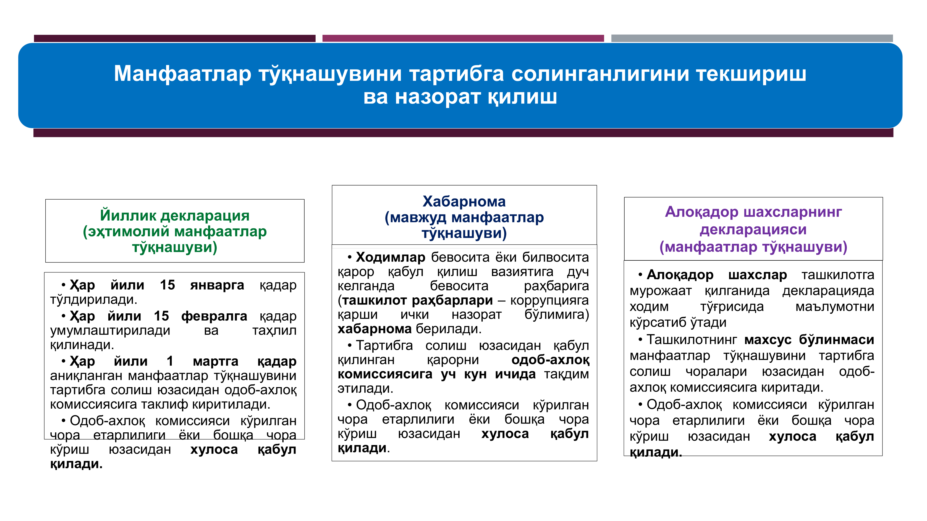
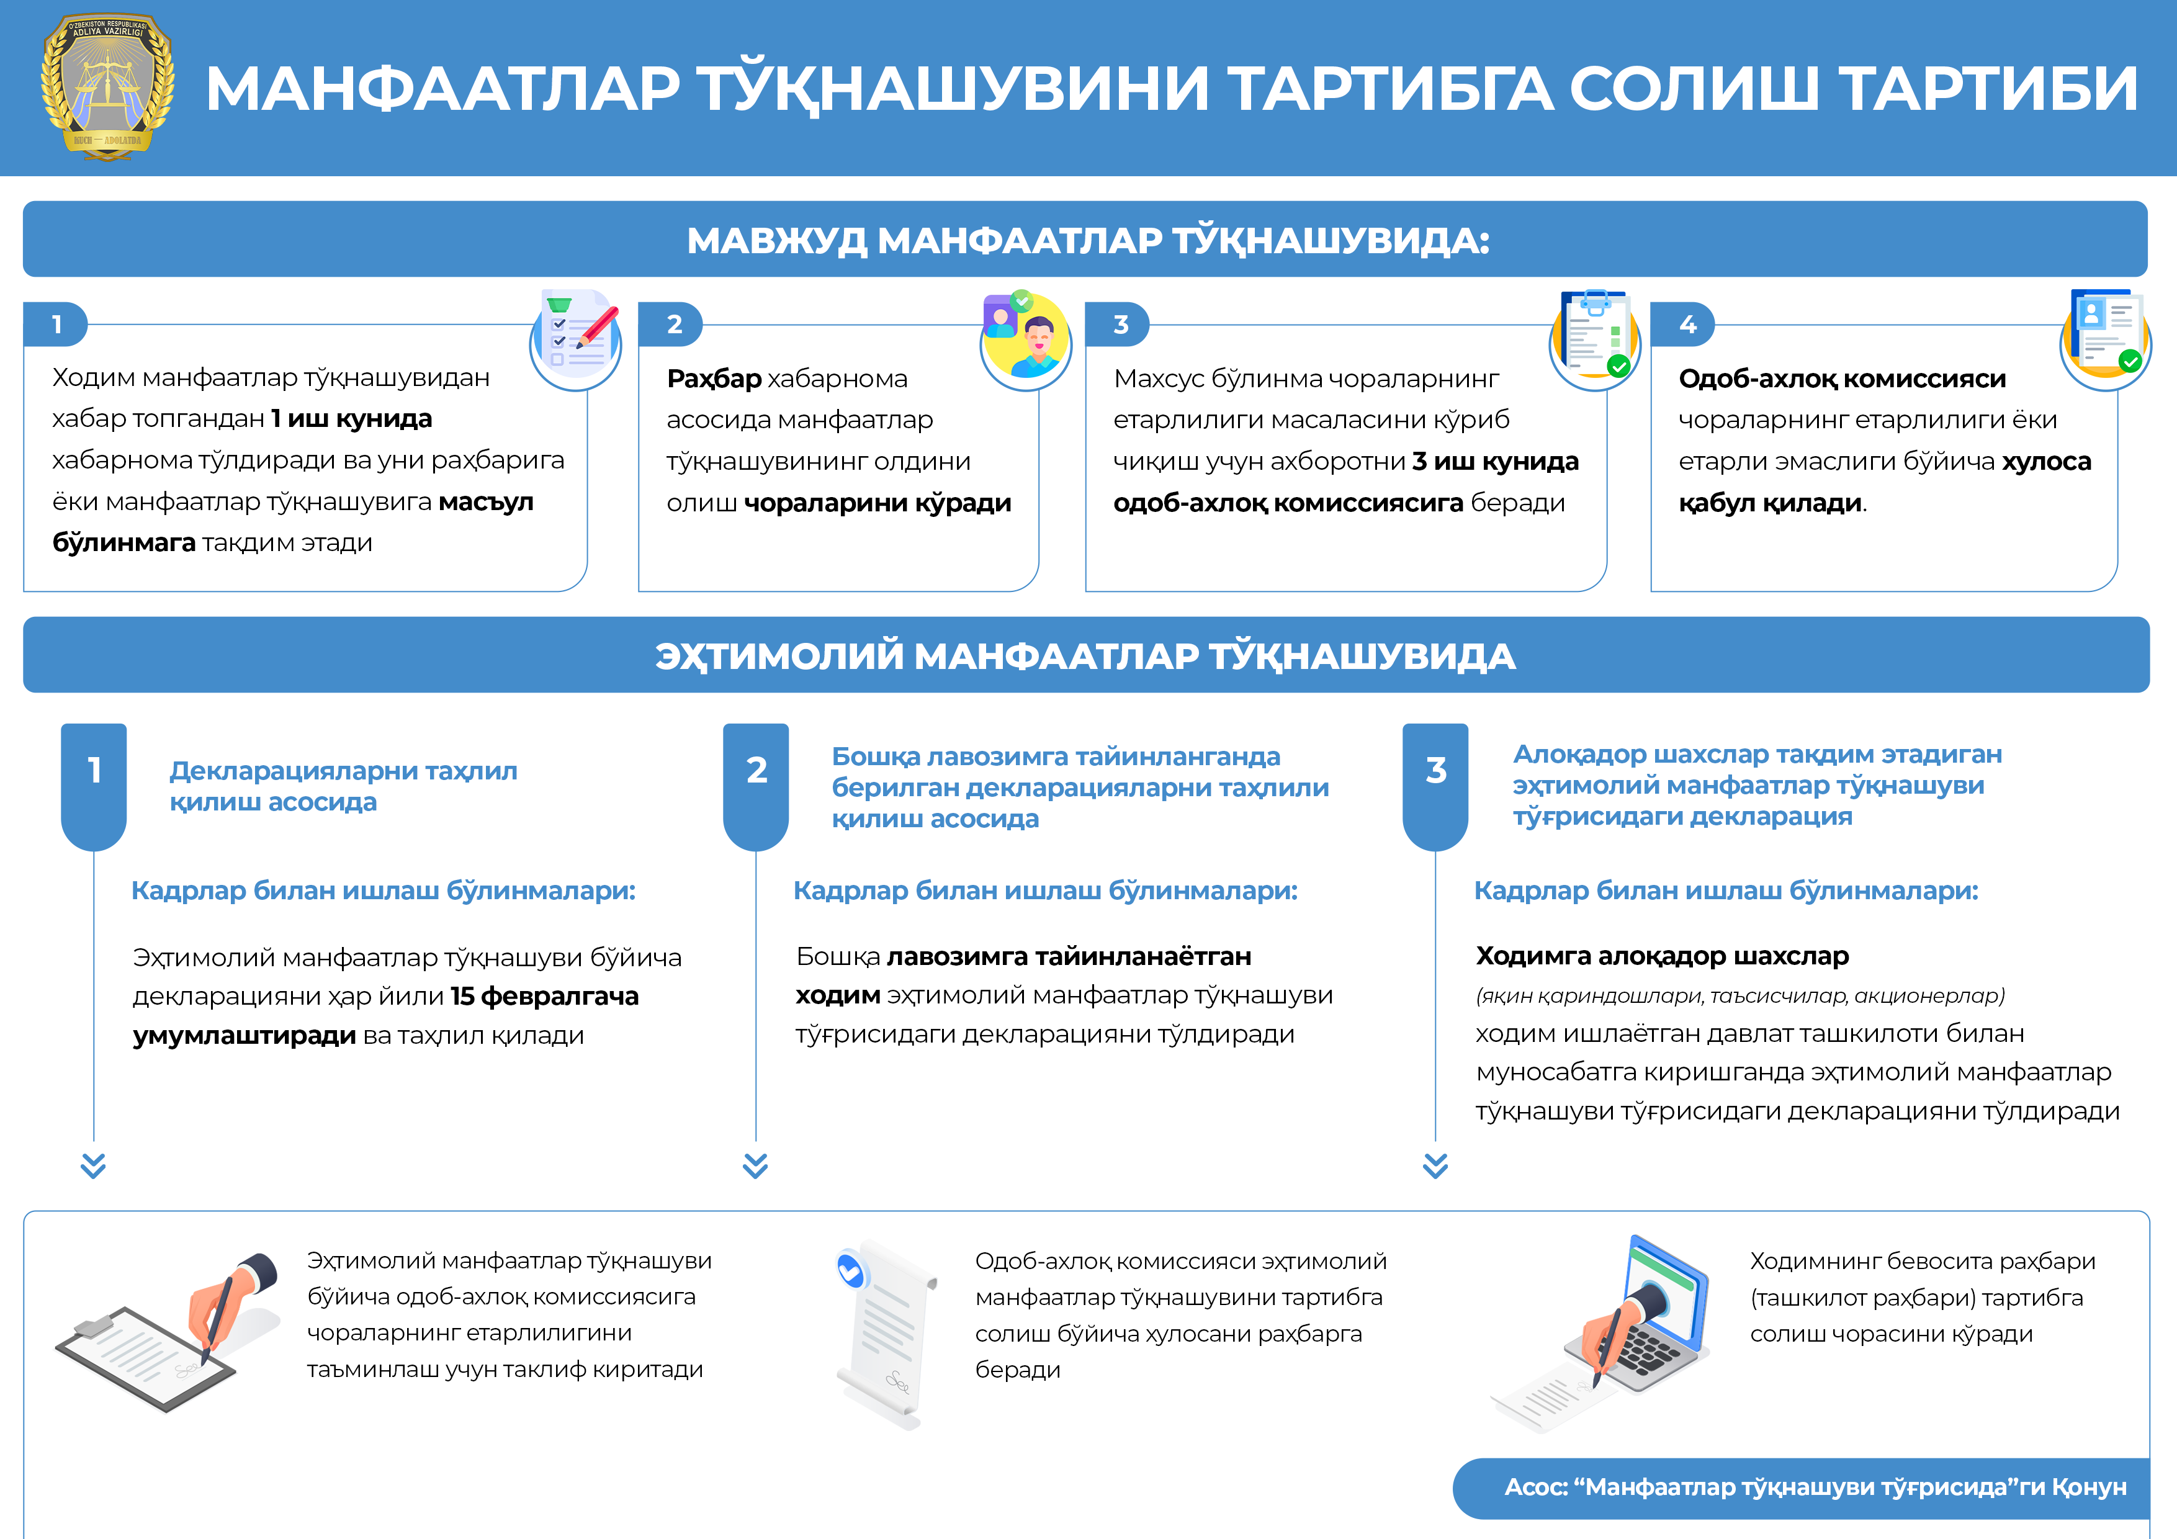

Slide 17
Манфаатлар тўқнашувини аниқлаш
Манбалар:
Эҳтимолий манфаатлар тўқнашуви тўғрисидаги декларация;
Тижорат таклифлар, харид комиссияси мажлисларининг баённомаларида, тузилган шартномалар;
Жисмоний ва юридик шахсларнинг мурожаатларидан ёки хабарларидан;
Тижорат ташкилотларининг аффиланган шахсларива якуний наф олувчилари (бенефициарлари) рўйхати;
Ўзбекистон Республикаси Ягона интерактив давлат хизматлари порталининг тадбиркорлик субъектларини рўйхатдан ўтказиш модулидан;
«ФХДЁ Ягона электрон архиви» ахборот тизимидан;
«Ягона миллий меҳнат тизими» идоралараро аппарат дастурий мажмуидан;
Қимматли қоғозлар марказий депозитарийсидан;
Махсус ваколатли давлат органи томонидан ўтказилган ўрганиш натижалари бўйича киритилган тақдимномадан;
Интерент жаҳон ахборот тармоғига жойлаштирилган маълумотлардан.

Slide 18
Манфаатлар тўқнашувига оид ҳолларга нисбатан кўриладиган чоралар
Чоралар:
Манфаатлар тўқнашуви юзага келмайдиган бошқа раҳбарнинг бўйсунувига ўтказиш;
Коллегиал орган таркибидан ихтиёрий равишда ўзини ўзи рад этиши орқали мажбуран четлаштириш;
Лавозим мажбуриятлари ёки хизмат ваколатлари доирасини қайта кўриб чиқиш;
Ахборитдан ва ҳужжатларидан фойдаланишга чекловлар белгилаш;
Коллегиал назоратни таъминлаш;
Шахсий манфаатдорликни бартаф этиши тўғрисида Қонунчиликка мувофиқ таклифлар тақдим этиш;
Шахсий манфаатдорлигидан воз кечиш;
Ходимнинг розилиги асосида уни аввалги лавозимига тенг бошқа лавозимга ўтказиш ёки меҳнат шартномасини (контрактини) умумий асосларда бекор қилиш.

Slide 19
Манфаатлар тўқнашуви тўғрисидаги ахборотнинг ҳисобини юритиш
Асослар:
Ишга киришда тақдим этилган декларацияда мавжуд манфаатлар тўқнашуви аниқланганда;
Бошқа ишга ўтказилган тақдирда ўзидаги мавжуд манфаатлар тўқнашуви тўғрисидаги ахборотни хабар қилганда;
Эҳтимолий манфаатлар тўқнашуви тўғрисидаги ҳар йилги декларацияда мавжуд манфаатлар тўқнашуви аниқланганда;
Мавжуд манфаатлар тўқнашуви тўгрисида хабарнома тақдим этилганда;
Расмий элеcтрон маълумотлар базалари орқали манфаатлар тўқнашуви аниқланганда;
Келиб тушган мурожаатга ёки хабарга асосанманфаатлар тўқнашуви мавжудлиги тасдиқланганда;
Хизмат текширувлари натижасида манфаатлар тўқнашуви аниқланганда;
Манфаатлар тўқмнашувини ошкор этиш чоғида давлар органи ёки бошқа ташкилотнингбила турибёлғон ёки нотўғри ахборотни тақдим этган ёхуд бундай ахборотни яширган ходимига нисбатанкўрилган таъсир чоралари тўгрисидаги маълумотлар.

Slide 20

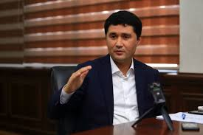
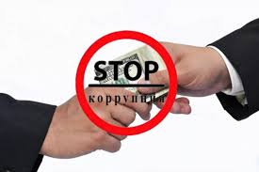
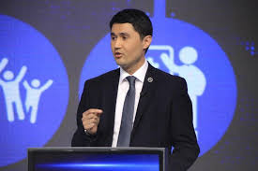
Қарор ёки битим ҳақиқий эмас деб топилган тақдирда, ушбу қарор ёки битим тузилганлиги натижасида олинган фойда битим бўйича олинган ҳамма нарсани қайтариб бериш тўғрисида талаб қўймасдан суд тартибида давлат даромадига ўтказилади.
Манфаатлар тўқнашувига йўл қўйилган ҳолда қабул қилинган қарорлар, тузилган битимлар суд тартибида ҳақиқий эмас деб топилди.
Бунда ҳақиқий эмас деб топилган бундай битимнинг ижроси билан боғлиқ харажатларнинг ўрни манфаатлар тўқнашувига йўл қўйган шахснинг ҳисобидан қопланади.
Манфаатлар тўқнашувига йўл қўйилган ҳолда қабул қилинган қарор, тузилган битим ҳақиқий эмас деб топилиши натижасида етказилган зарар айбдор ходимлардан регресс тартибида ундириб олиниши мумкин.

Slide 21
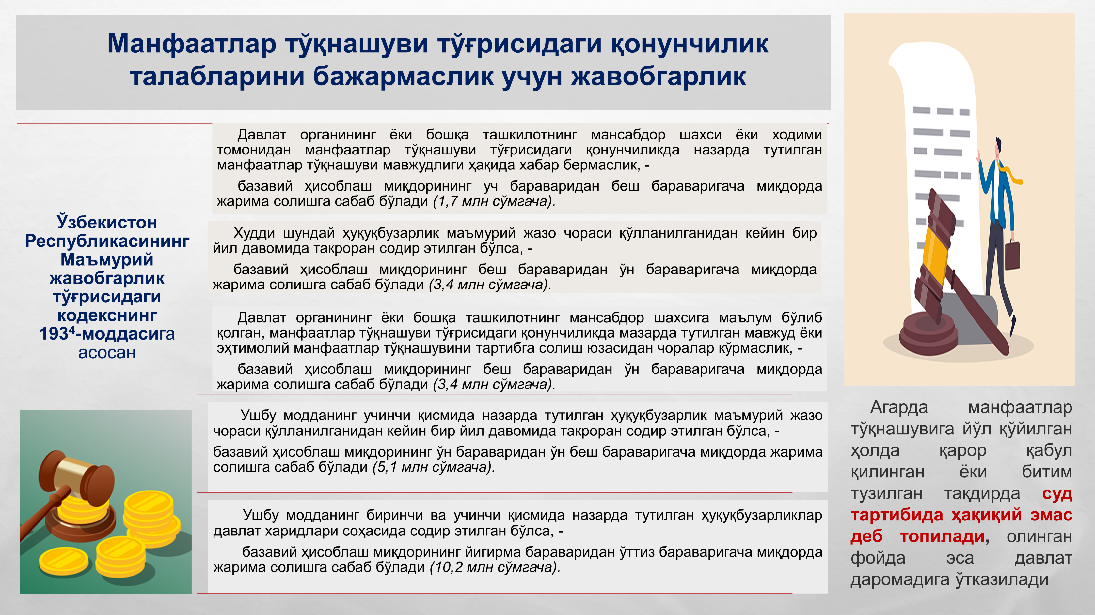


Манфаатлар тўқнашуви тўғрисидаги қонунчилик талабларини бажармаслик учун жавобгарлик
Ушбу модданинг учинчи қисмида назарда
Ушбу
Агарда манфаатлар тўқнашувига йўл қўйилган ҳолда қарор қабул қилинган ёки битим тузилган тақдирда суд тартибида ҳақиқий эмас деб топилади, олинган фойда эса давлат даромадига ўтказилади

Slide 22


“Ўзметкомбинат” акциядорлик жамиятида КОРРУПЦИЯГА ҚАРШИ КУРАШИШ СОҲАСИДА
Комбинат Кузатув Кенгашининг 2023 йил
6 декабрь № 14 - сонли баённомаси қарори билан “Ўзметкомбинат АЖ, унинг ҳудудий ва таркибий бўлинмаларида манфаатлар тўқнашувини бошқариш бўйича Низоми” тасдиқланган

Slide 23

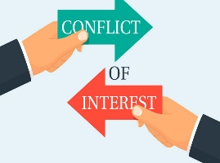
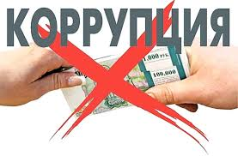

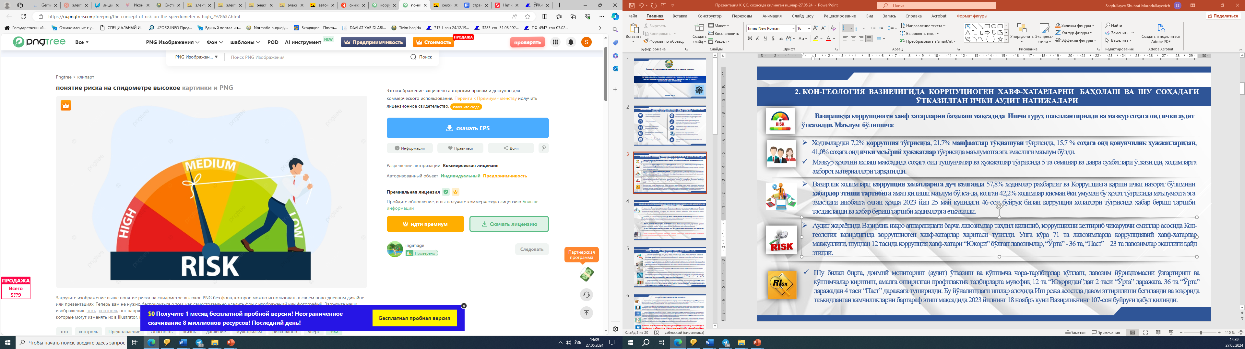
ЭЪТИБОРИНГИЗ УЧУН РАҲМАТ!

